Slide 2
স্বাগতম

Slide 3

শিক্ষক পরিচিতি
শ্রেণি -একাদশ
বিষয়:ব্যবসায় সংগঠন ও ব্যবস্থাপনা-১ম পত্র
অধ্যায়: ব্যবসায়ের মৌলিক ধারণা
ক্লাস-২
মশিউর রেজা চৌধুরী
প্রভাষক
ব্যবসায় সংগঠন ও ব্যবস্থাপনা
শহীদ স্মৃতি মহাবিদ্যালয়
আদর্শনগর, মোহনগঞ্জ, নেত্রকোনা

Slide 4
অধ্যায়ের পাঠ শেষে যা যা শিখতে পারবে....
ব্যবসায়ের আওতা/পরিধি

Slide 5
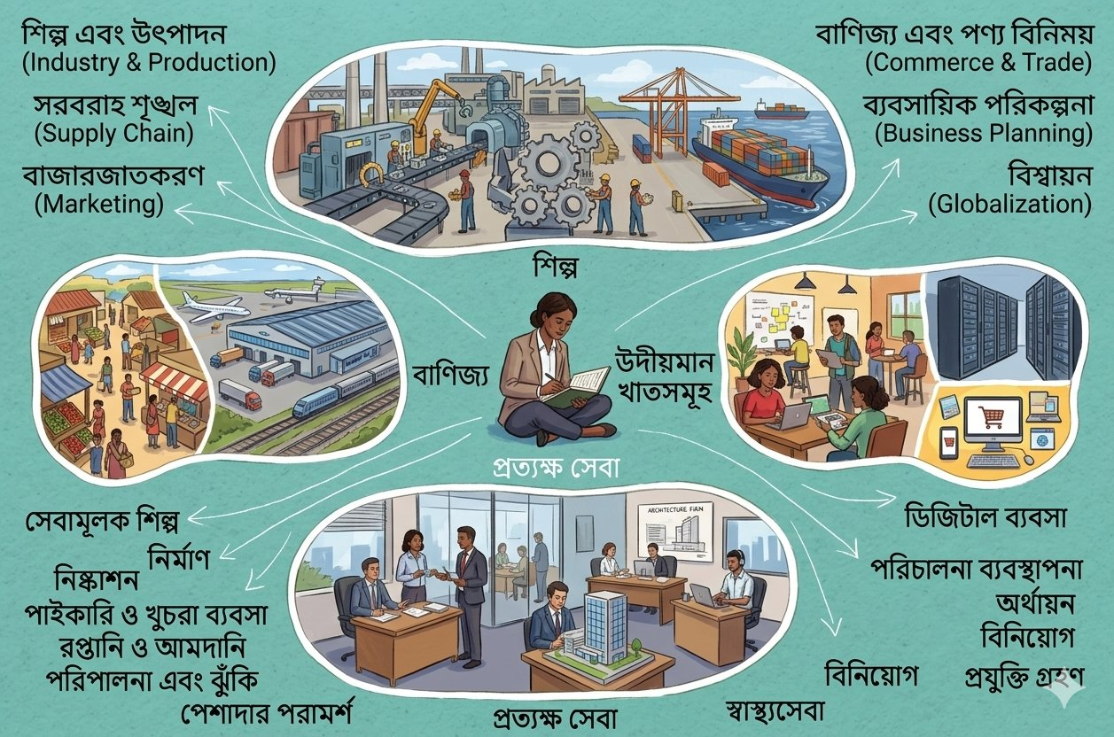

Slide 6
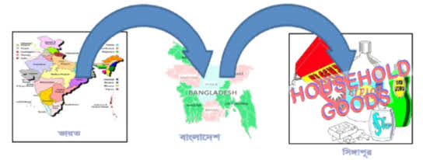
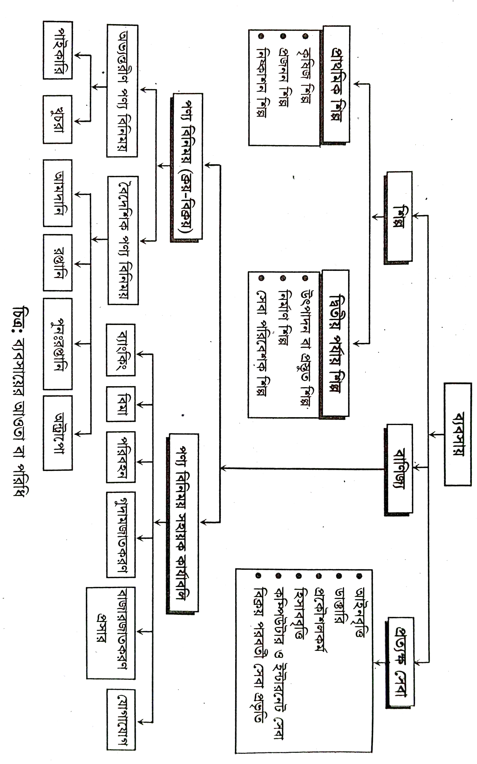
ব্যবসায়ের আওতা/পরিধি (Scope of Business):
ব্যবসায়ের আওতা বা পরিধি বলতে ব্যবসায়ের স্বাভাবিক কাজের ক্ষেত্র বা গণ্ডিকে বোঝায়। এটি শুধু পণ্যদ্রব্য কেনা-বেচার মধ্যে সীমাবদ্ধ নয়। মুনাফা অর্জনের লক্ষ্যে পণ্যদ্রব্য, সেবাকর্ম ও তথ্যাদি উৎপাদন, বণ্টন এবং এগুলোর সহায়ক যাবতীয় কাজ ব্যবসায়ের আওতাভুক্ত।
নিচে ব্যবসায়ের আওতাকে ছকের সাহায্যে বর্ণনা করা হলো-

Slide 7
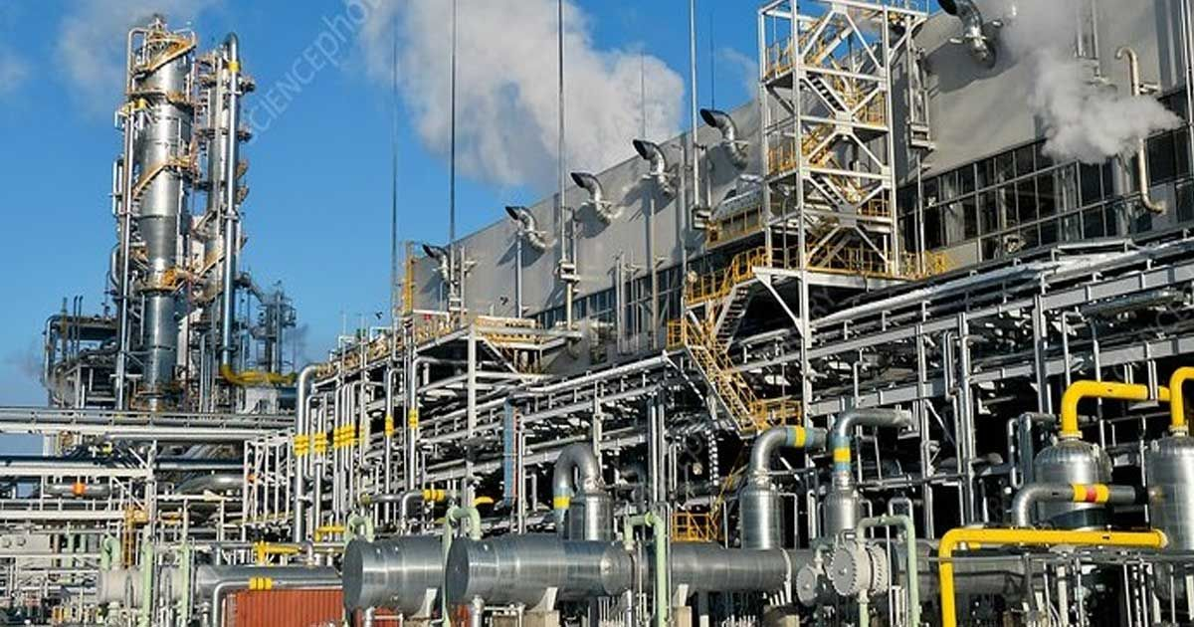
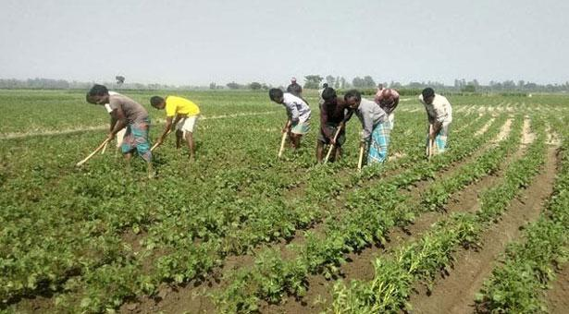
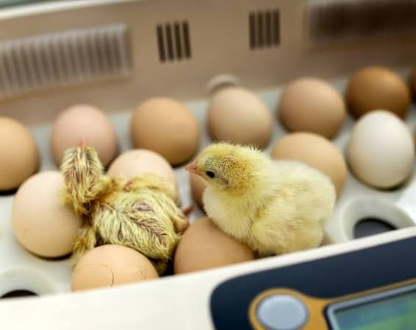
ক. শিল্প (Industry):
শিল্প
যে কর্মপ্রচেষ্টা বা প্রক্রিয়ার মাধ্যমে প্রাকৃতিক সম্পদ আহরণ ও এর রূপগত পরিবর্তন করে মানুষের ব্যবহার উপযোগী পণ্যে পরিণত করা হয়, তাকে শিল্প বলে।
উৎপাদন প্রক্রিয়া ও কর্মপ্রচেষ্টার ভিন্নতার ওপর ভিত্তি করে শিল্পকে প্রধানত কৃষিজ, প্রজনন, নিষ্কাশন, উৎপাদন, নির্মাণ ও সেবা পরিবেশক শিল্পে ভাগ করা যায়, যা নিম্নরূপ-
কৃষিজ শিল্প (Agricultural industry):
কৃষিজ
যে কর্মপ্রচেষ্টায় ভূমি চাষের মাধ্যমে কোনো শস্য বা ফসল ফলানো হয়, তাকে কৃষিজ শিল্প বলে। উর্বর জমি, বৃষ্টিপাত, তাপমাত্রা, নদ-নদী প্রভৃতি কৃষিকাজের মূল অবলম্বন। ধান, পাট, চা, তামাক, রাবার, তুলা চাষ প্রভৃতি এ শিল্পের অন্তর্ভুক্ত। বাংলাদেশের কৃষিখাতকে শস্য, মৎস, প্রাণিসম্পদ ও বনজ এই চারটি খাতে বিভক্ত করা হয়ে থাকে।
প্রজনন শিল্প (Genetic industry):
যে শিল্পে উদ্ভিদ ও প্রাণীর বংশ বিস্তার বা পুনরায় উৎপাদন কাজে ব্যবহার হবে এমন পণ্য তৈরি করা হয়, তাকে প্রজনন শিল্প বলে।
যেমন: নার্সারি, পোলট্রি ফার্ম, ডেইরি ফার্ম, হ্যাচারি প্রভৃতি।
প্রজনন শিল্প

Slide 8
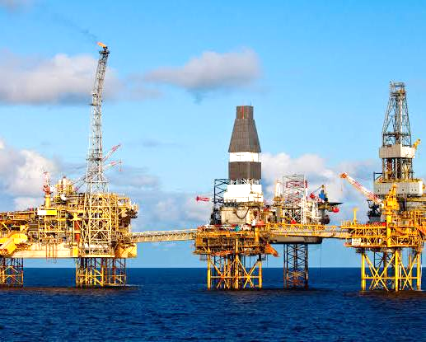
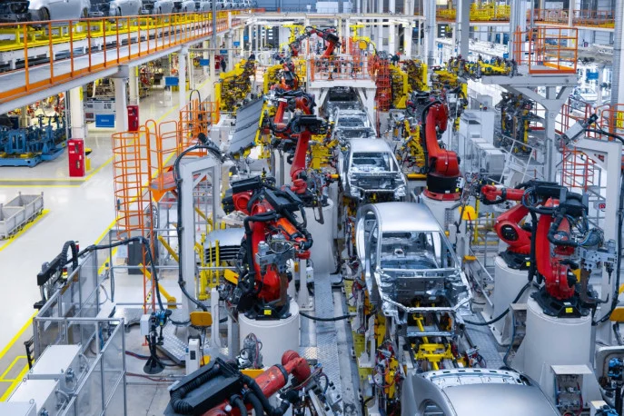
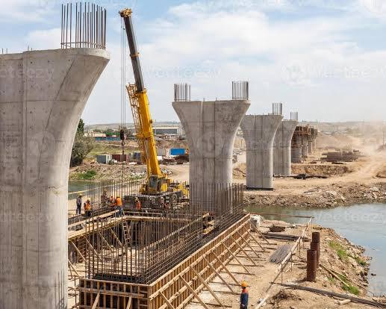
নিষ্কাশন শিল্প (Extraction industry):
যে শিল্পে প্রাকৃতিক উৎস তথা ভূগর্ভ, পানি বা বায়ু থেকে সম্পদ উত্তোলন বা আহরণ করা হয়, তাকে নিষ্কাশন শিল্প বলে।
এতে সাধারণ মানুষের নাগালের বাইরের বস্তুকে তাদের ব্যবহারের আওতায় আনা হয়। যেমন: বন থেকে কাঠ সংগ্রহ, খনি থেকে কয়লা বা গ্যাস উত্তোলন, নদী ও সাগর থেকে মাছ আহরণ প্রভৃতি।
নিষ্কাশন
উৎপাদন বা প্রস্তুত শিল্প (Manufacturing industry):
যে শিল্পে যন্ত্রপাতির সাহায্যে কাঁচামাল প্রক্রিয়াজাত করে চূড়ান্ত পণ্যে পরিণত করা হয়, তাকে উৎপাদন বা প্রস্তুত শিল্প বলে।
যেমন: চিনি শিল্প, সিমেন্ট শিল্প, বস্ত্র শিল্প, ইস্পাত ও প্রকৌশল শিল্প, আসবাবপত্র শিল্প প্রভৃতি।
নির্মাণ শিল্প (Construction industry):
অবকাঠামোগত উন্নয়ন বা কোনো স্থাপনা তৈরির কাজে নিয়োজিত শিল্পকে নির্মাণ শিল্প বলে। এ ধরনের শিল্প সাধারণত স্থায়ী প্রকৃতির ও অস্থানান্তরযোগ্য হয়ে থাকে। যেমন: দালানকোঠা নির্মাণ, কালভার্ট ও সেতু নির্মাণ, বাঁধ নির্মাণ, খাল খনন, রাস্তাঘাট উন্নয়ন প্রভৃতি।
উৎপাদন বা প্রস্তুত শিল্প
নির্মাণ শিল্প

Slide 9
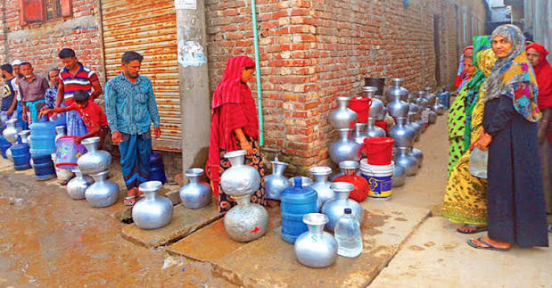
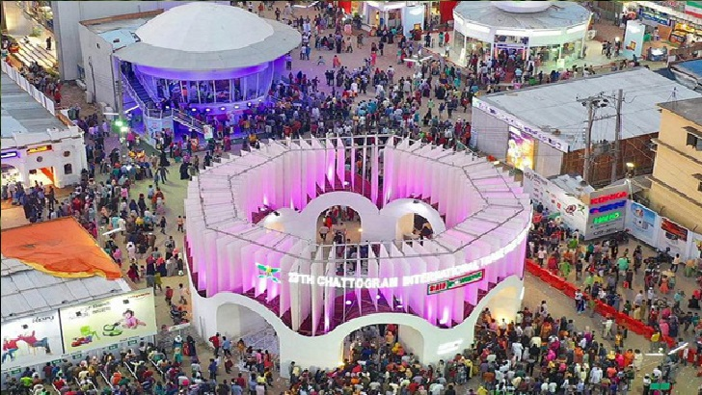

সেবা পরিবেশক শিল্প
আরামদায়ক ও সহজ জীবনযাত্রার জন্য বিভিন্ন ধরনের সেবা দেওয়ার কাজে নিয়োজিত শিল্পকে সেবা পরিবেশক শিল্প বলে। গ্যাস, বিদ্যুৎ ও পানি সরবরাহ কাজে নিয়োজিত প্রতিষ্ঠান এরূপ শিল্পের আওতাভুক্ত।
সেবা পরিবেশক
খ. বাণিজ্য (Commerce):
শিল্পে ব্যবহৃত কাঁচামাল উৎপাদকের কাছে পৌঁছানো বা শিল্পে' উৎপাদিত পণ্য প্রকৃত ব্যবহারকারীর কাছে পৌঁছানোর ক্ষেত্রে যাবতীয় কাজকে বাণিজ্য বলে। এটি ব্যবসায়ের পণ্য বণ্টন কাজের সাথে সম্পৃক্ত। এর আওতাভুক্ত বিষয়সমূহ হলো-
বাণিজ্য
১. বিনিময় বা ট্রেড (Trade):
মুনাফা অর্জনের লক্ষ্যে পণ্যদ্রব্য ও সেবা কেনা-বেচার কাজকে পণ্য বিনিময় বা ট্রেড বলে। এরূপ বিনিময়ের মাধ্যমে পণ্যের মালিকানা পরিবর্তন হয়। ফলে ব্যক্তিগত বা স্বত্বগত বা মালিকানাগত বাধা দূর হয়। পণ্য বিনিময়কে দুভাগে ভাগ করা যায়-
বিনিময় বা ট্রেড

Slide 10
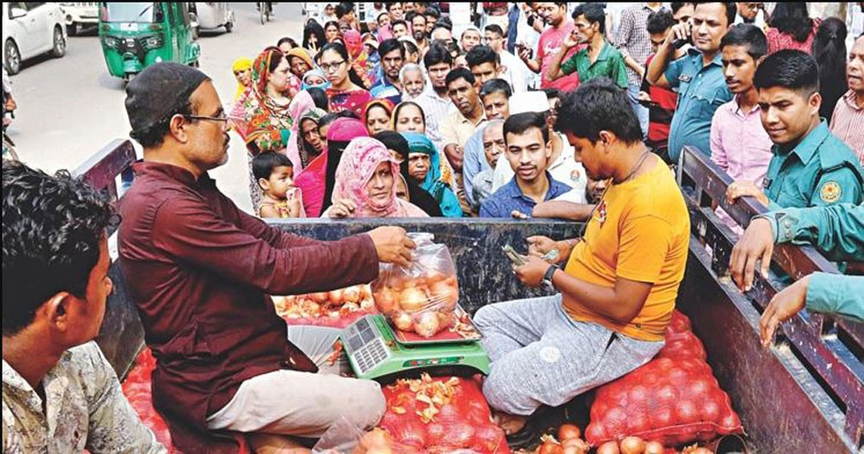

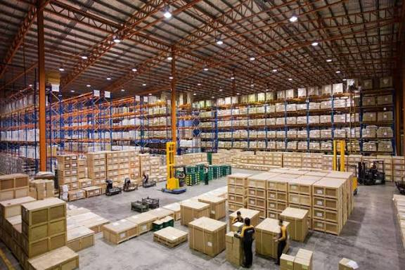
i. অভ্যন্তরীণ পণ্য বিনিময় (Home trade):
একটি দেশের ভৌগোলিক সীমানার মধ্যে পণ্য কেনা-বেচা করাকে অভ্যন্তরীণ পণ্য বিনিময় বলে। এক্ষেত্রে ক্রেতা ও বিক্রেতা উভয়ই একই দেশের অধিবাসী হয়। প্রকৃতি অনুযায়ী একে পাইকারি ও খুচরা -এ দুভাগে ভাগ করা যায়।
অভ্যন্তরীণ পণ্য বিনিময়
ii. বৈদেশিক পণ্য বিনিময় (Foreign trade):
দুটি ভিন্ন দেশের ব্যবসায়ীদের মধ্যে পণ্যের যে কেনা-বেচা হয়, তাকে বৈদেশিক পণ্য বিনিময় বলে। এরূপ বিনিময়ের ধরনগুলো হলো- আমদানি, রপ্তানি, পুনঃরপ্তানি ও অন্ট্রাপো।
২. বিনিময় সহায়ক কার্যাবলি (Auxiliaries to trade):
পণ্যদ্রব্য বণ্টনের ক্ষেত্রে কেনা-বেচার কাজ সঠিকভাবে করার ক্ষেত্রে অর্থগত, ঝুঁকিগত, স্থানগত, কালগত, তথ্যগত প্রভৃতি বাধা দেখা দেয়। এসব বাধা দূর করার জন্য যথাক্রমে ব্যাংকিং, বিমা, পরিবহন, গুদামজাতকরণ, বিপণন প্রভৃতির সহযোগিতা প্রয়োজন হয়। মুনাফা অর্জনের লক্ষ্যে এসব কাজ সম্পাদনও ব্যবসায়ের অন্তর্ভুক্ত।
বৈদেশিক পণ্য
গুদামজাতকরণ

Slide 11


গ. প্রত্যক্ষ সেবা (Direct service):
ভোক্তা বা গ্রাহকের চাহিদা মেটায় এমন কোনো কাজ, সুবিধা বা সন্তুষ্টি সরাসরি দেওয়া হলে তা প্রত্যক্ষ সেবা হিসেবে বিবেচিত হয়। চিকিৎসক, আইনজীবী, প্রকৌশলী, নিরীক্ষক প্রভৃতি পেশাজীবী সরাসরি সেবা দেন। এর বিনিময়ে তারা অর্থ নিয়ে থাকেন।
প্রত্যক্ষ সেবা
ডেলিভারি ম্যানের মাধ্যমে খাবার
সুতরাং, শিল্প, বাণিজ্য ও প্রত্যক্ষ সেবা সংক্রান্ত সব বিষয়ে ব্যবসায়িক কাজ বিস্তৃত। অর্থ উপার্জনের লক্ষ্যে এগুলোর যেকোনোটি সম্পাদনের সাথে জড়িত থাকলে তা ব্যবসায়ের আওতাভুক্ত হয়ে থাকে।

Slide 12
বাড়ীর কাজ
ব্যবসায়ের আওতা বা পরিধি বিস্তারিত শিখে ও লিখে আনবে উদাহরণ সহ।

Slide 13
সবাইকে ধন্যবাদ

